Slide 1
Мастер-класс ОГЭ по химии

Slide 2
Экзамен по выбору учащихся Основания для выбора
Планирую изучать этот предмет в 10 классе на углубленном уровне
Любимый предмет
Более успешен по этому предмету

Slide 3
Анализ результатов ОГЭ 2023
ОГЭ по химии сдавали 25 учащихся;
самый высокий результат– 40 баллов (максимальный результат, 1 человек);
самый низкий результат– 14 баллов (2 человека);
средний первичный балл – 29,3, средний балл – 4,32.
0-9 баллов («2») | 10-20 баллов («3») | 21-30 баллов («4») | 31-40 баллов («5»)
0 | 3 | 11 | 11

Slide 4
Анализ результатов РТ по химии 9 класс январь 2024
Класс | 0-9 баллов («2») | 10-20 баллов («3») | 21-30 баллов («4») | 31-40 баллов («5») | Итого
9А | 2 | 2 | 0 | 2 | 6
9Б | 2 | 0 | 2 | 0 | 4
9В | 3 | 0 | 0 | 0 | 3
9Г | 1 | 2 | 2 | 0 | 5
9Д | 0 | 0 | 0 | 0 | 0
Итого | 8 | 4 | 4 | 2 | 18

Slide 5
Структура экзамена
Части работы | Количество заданий | Максимальный первичный балл | % максимального первичного балла | Тип заданий
Часть 1 | 19 | 24 | 60 | С кратким ответом
Часть 2 | 5 | 16 | 40 | С развернутым ответом
Итого | 24 | 40 | 100

Slide 6
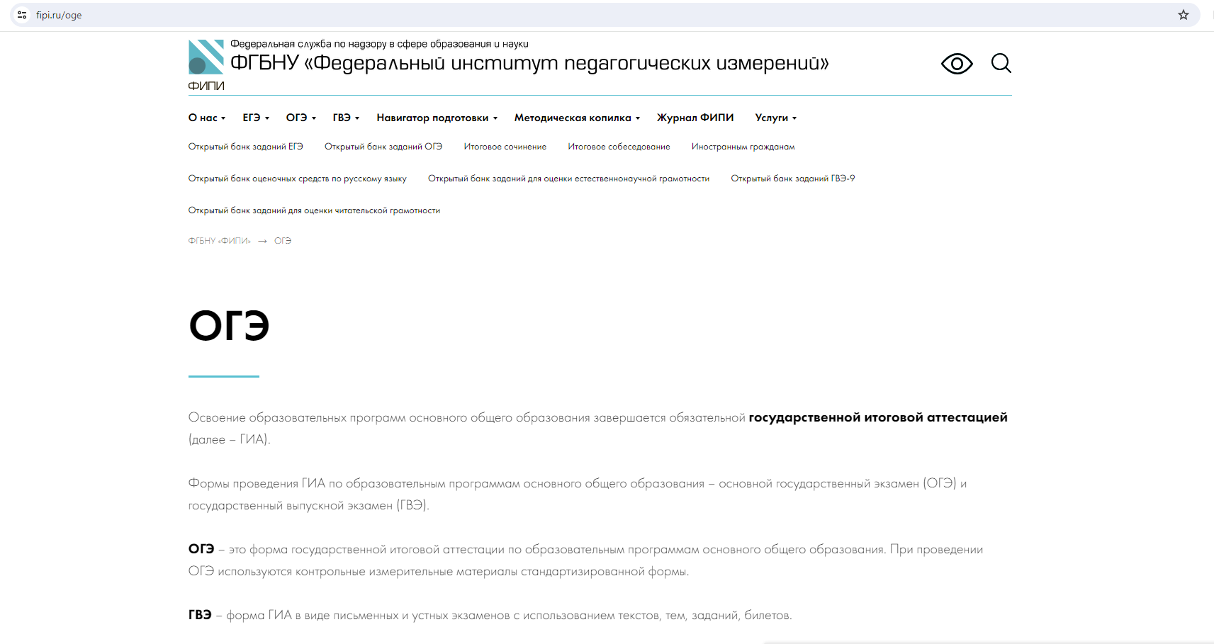
https://fipi.ru/oge

Slide 7
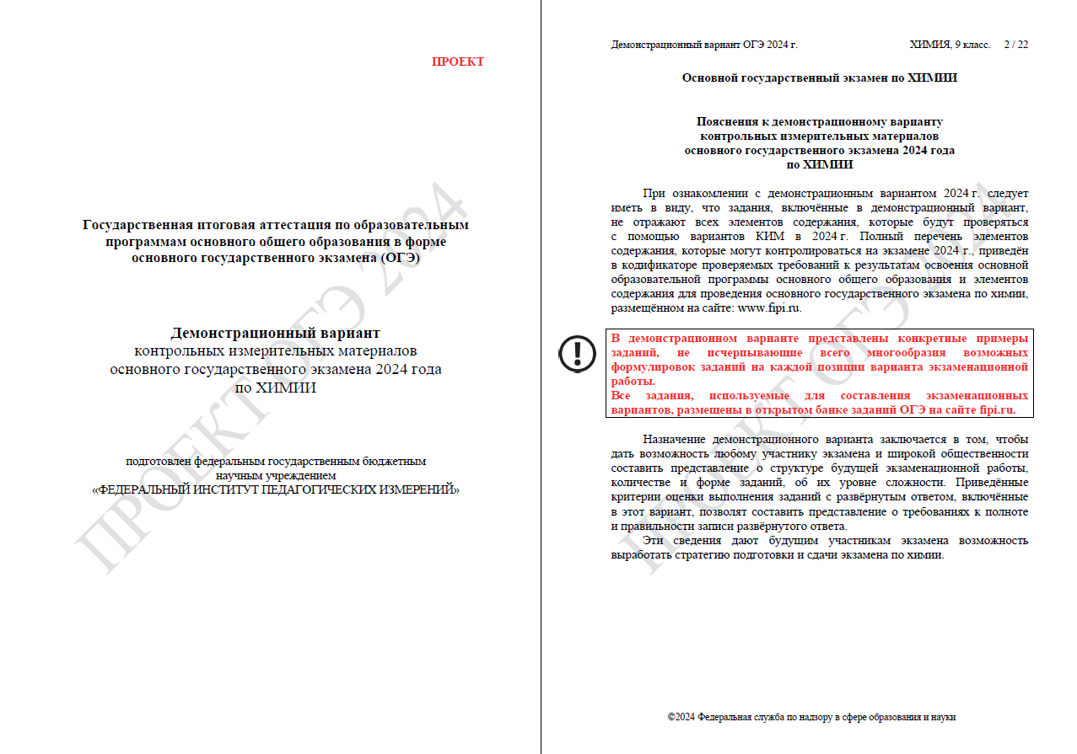

Slide 8
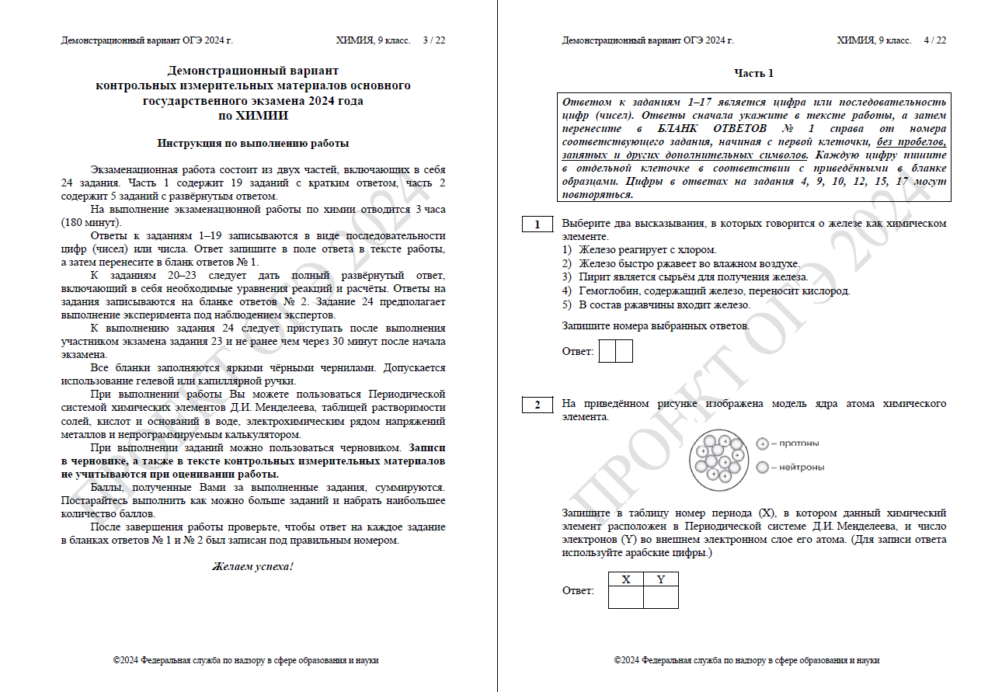

Slide 9
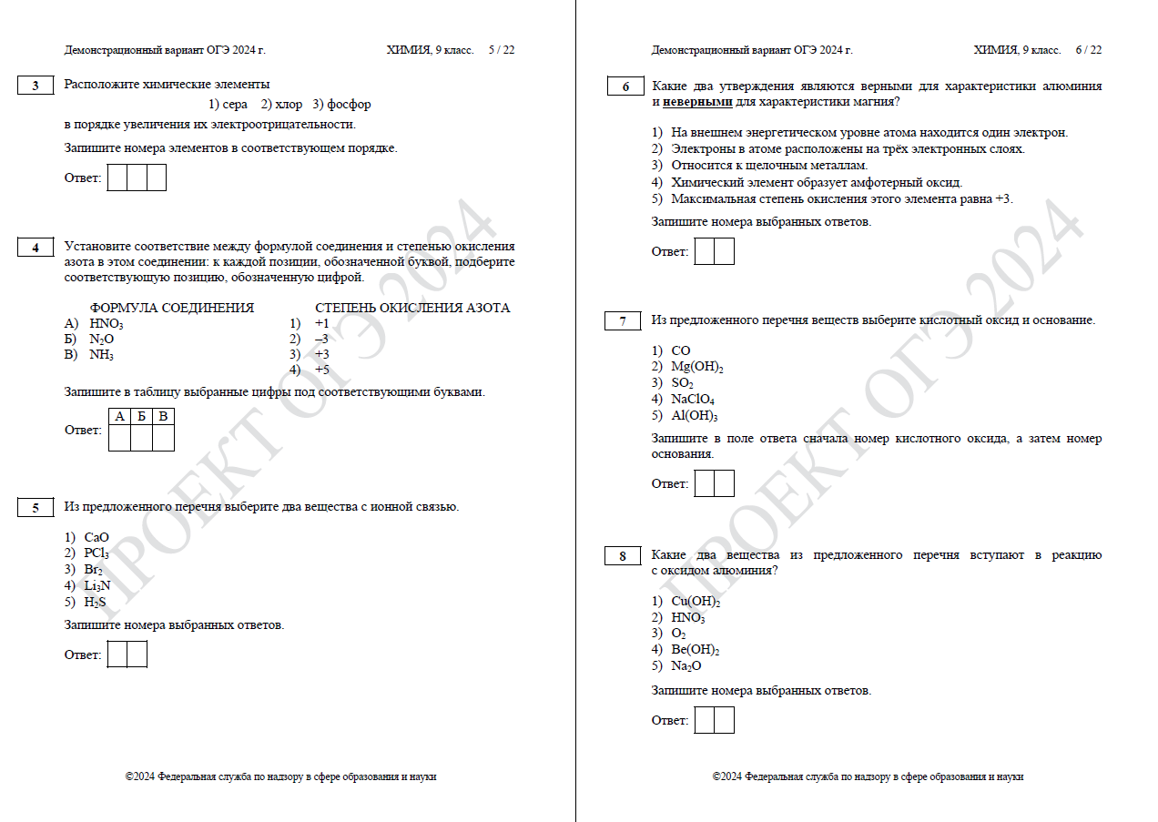

Slide 10
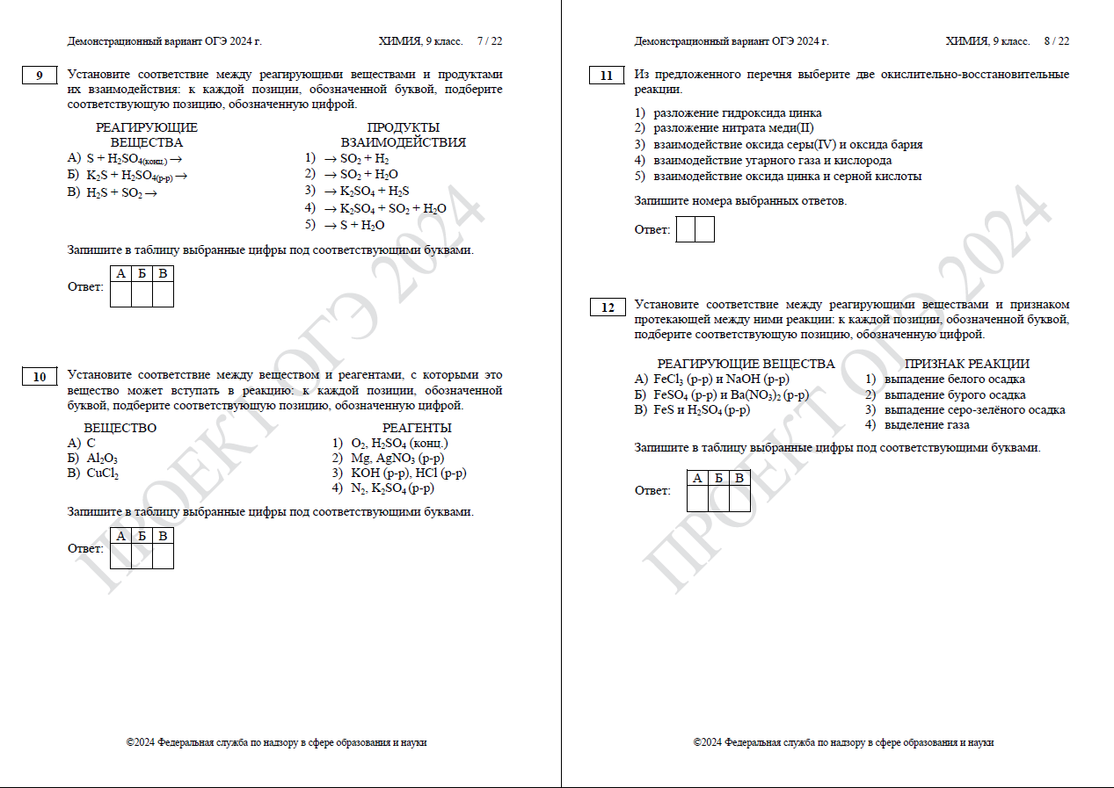

Slide 11
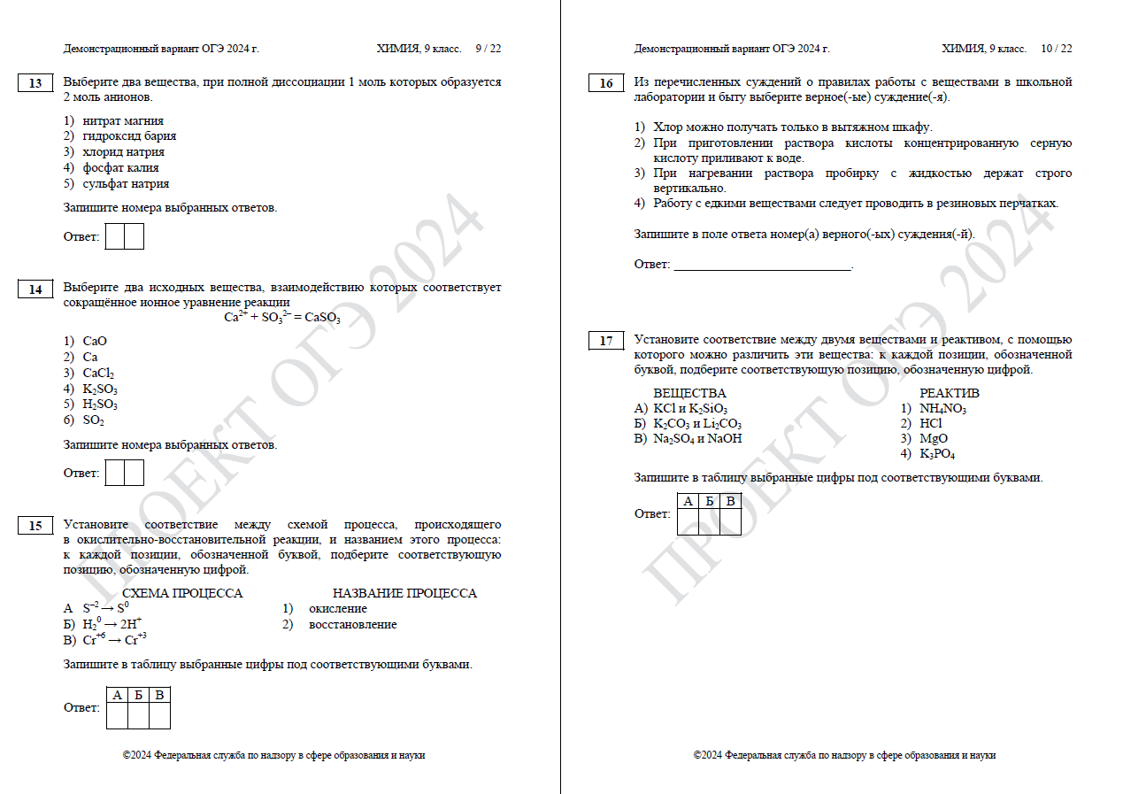

Slide 12
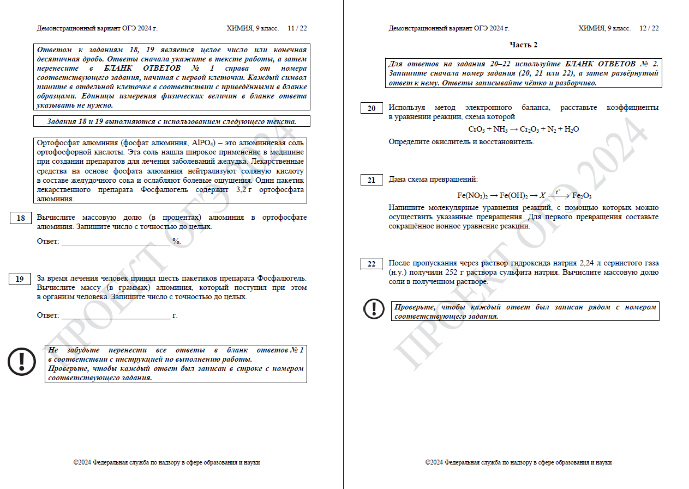

Slide 13
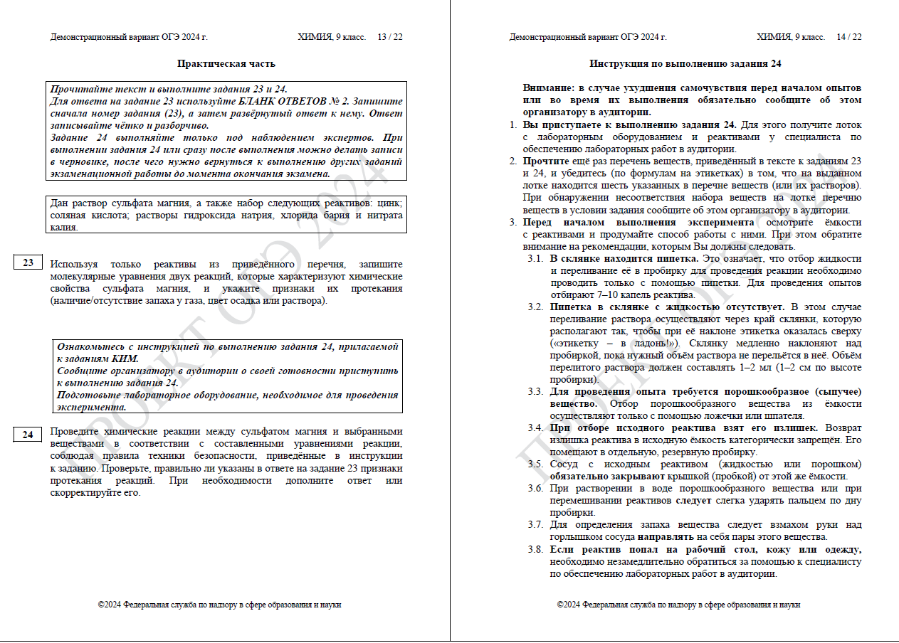

Slide 14
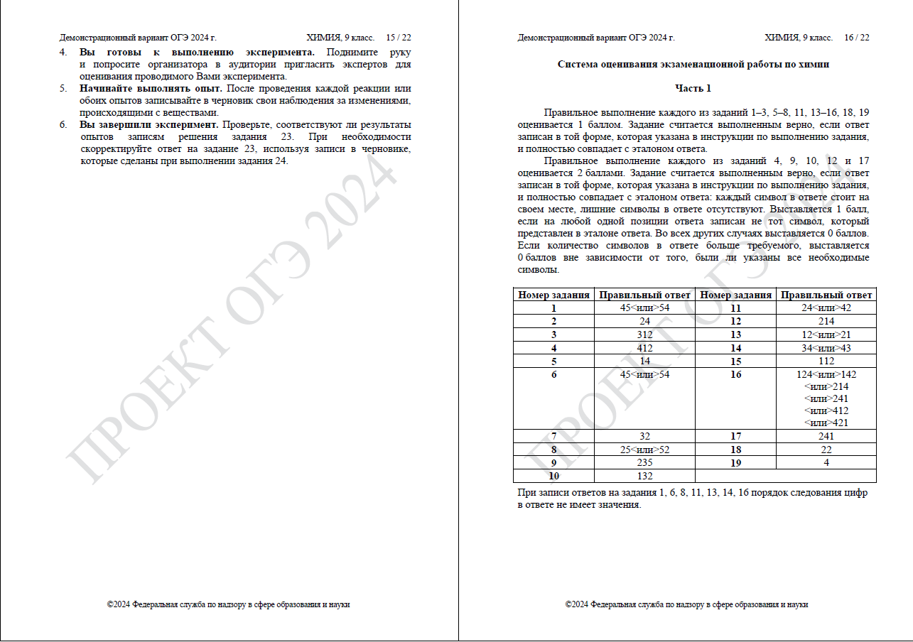

Slide 15
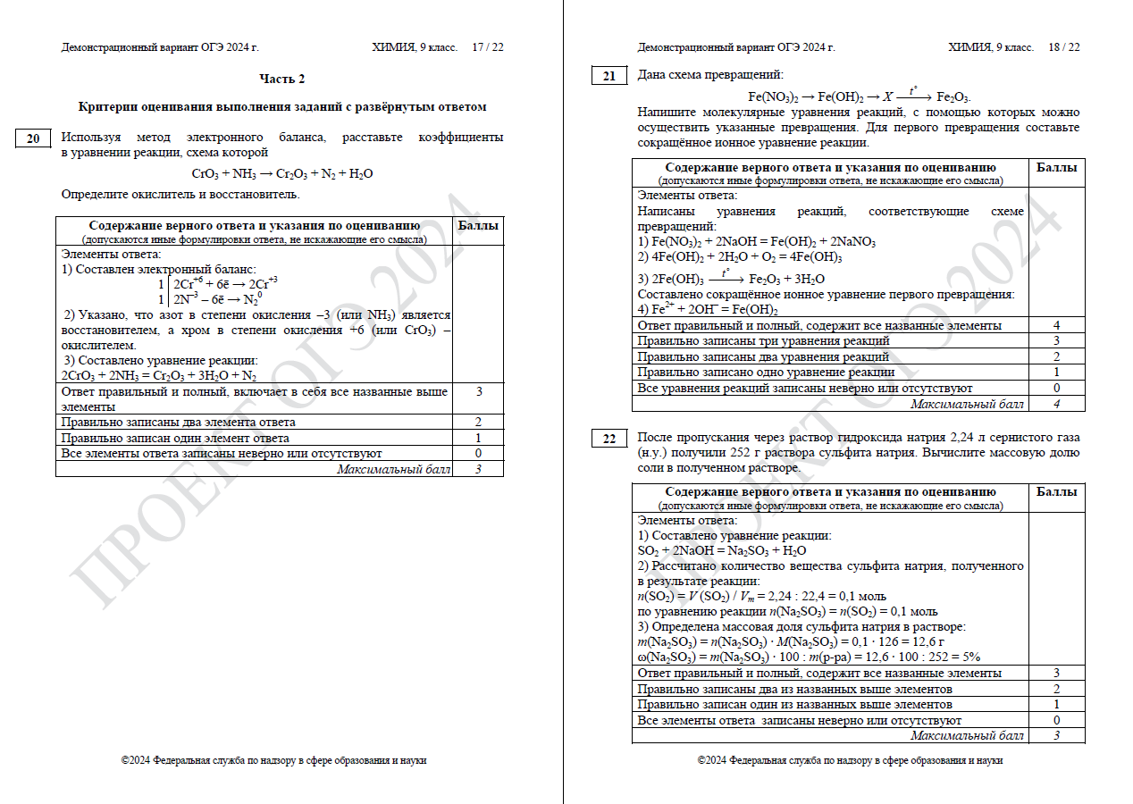

Slide 16
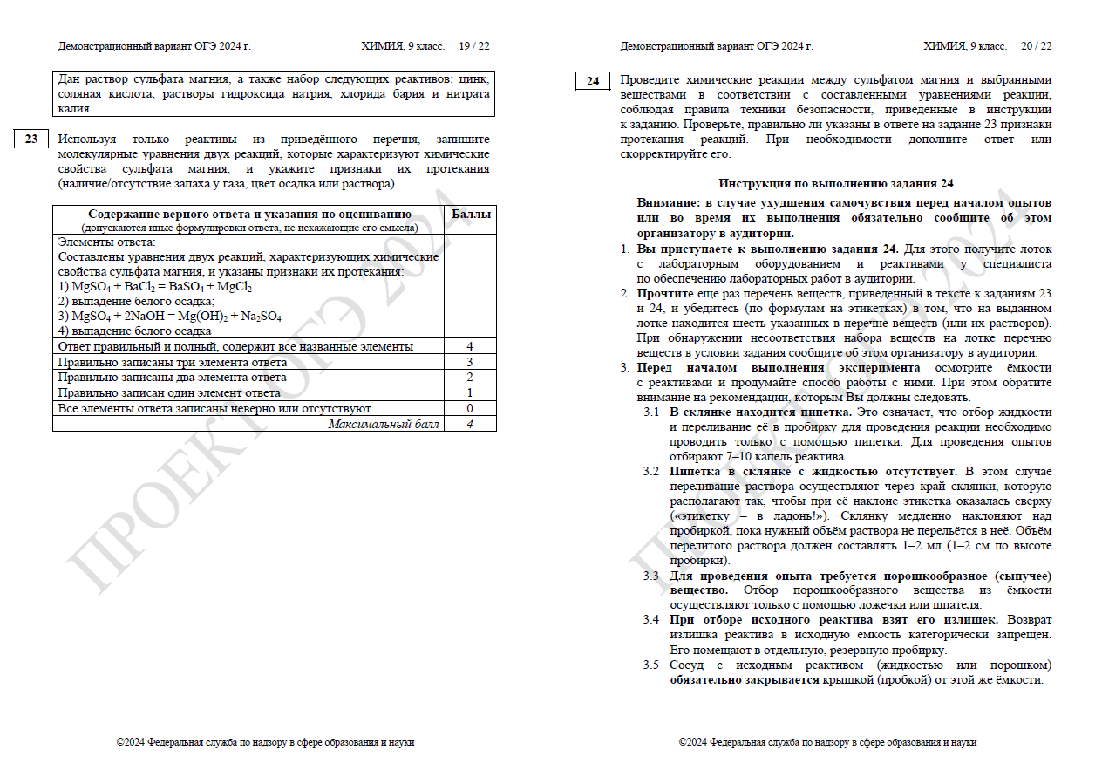

Slide 17
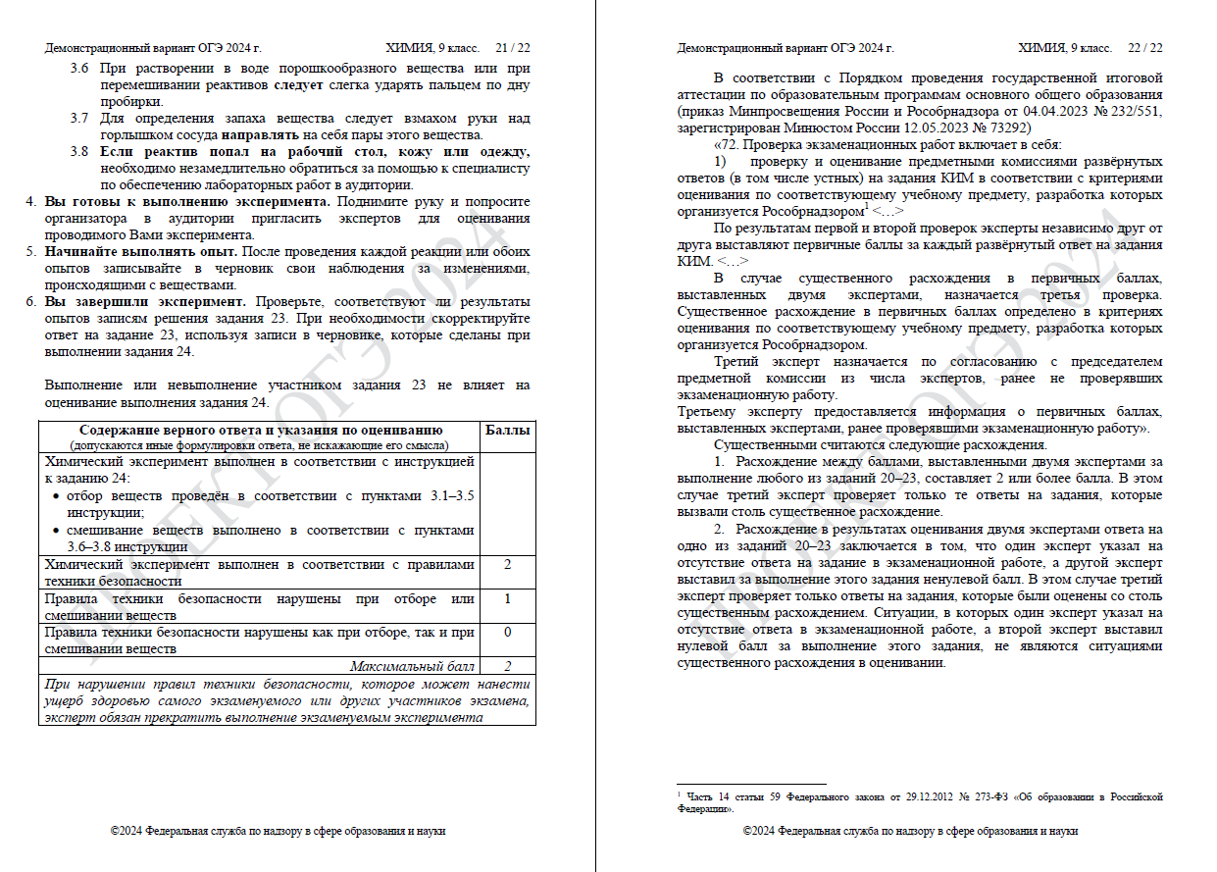

Slide 21
Продолжительность экзамена
Рекомендуемое время на выполнение заданий части 1 – 60 минут
(1 час), а на выполнение заданий части 2 – 90 минут (1 час 30 минут).
К выполнению задания 24 участник может приступать после выполнения задания 23 и не ранее чем через 30 минут после начала экзамена.
После выполнения задания 24 экзаменуемый имеет право продолжать выполнение других заданий экзаменационной работы до окончания экзамена.

Slide 22
Разрешенные для использования материалы и оборудование:
Периодическая система химических элементов Д.И. Менделеева;
таблица растворимости солей, кислот и оснований в воде;
электрохимический ряд напряжений металлов;
непрограммируемый калькулятор;
лабораторное оборудование для проведения химических опытов, предусмотренных заданиями КИМ (Приложение 2);
индивидуальный комплект химических реактивов и оборудования (Приложение 2).

Slide 24
Время консультации
Понедельник – Пятница
(7:30 — 8:00)

Slide 25
Спасибо за внимание

